Slide 1
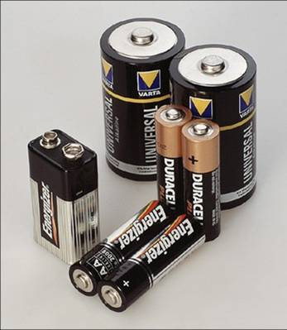
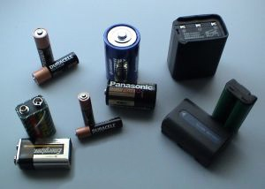
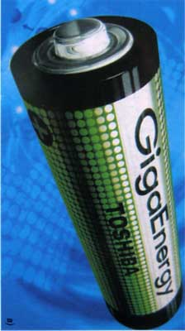
Электрический ток. Источники электрического тока

Slide 2
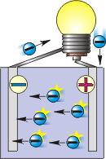
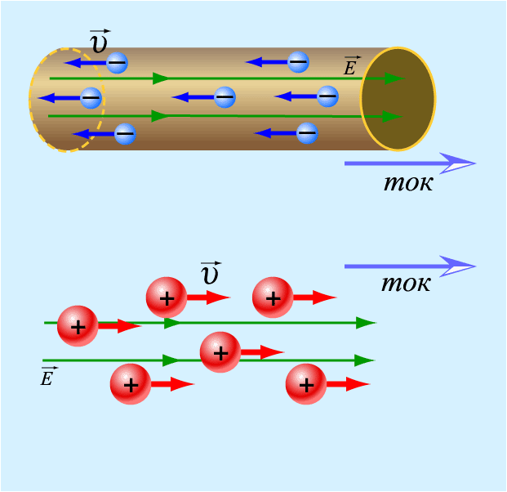
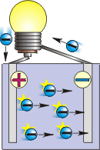
Электрический ток – упорядоченное движение заряженных частиц.
Для существования электрического тока необходимы следующие условия:
наличие свободных электрических зарядов в проводнике;
наличие внешнего электрического поля для проводника.

Slide 3
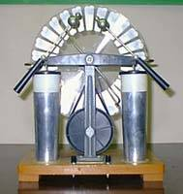
Электрофорная машина
До конца XVIII века все технические источники тока были основаны на электризации трением. Наиболее эффективным из этих источников стала электрофорная машина (диски машины приводятся во вращение в противоположных направлениях; в результате трения щеток о диски на кондукторах машины накапливаются заряды противоположного знака).
Механический источник тока - механическая энергия преобразуется в электрическую энергию.

Slide 4
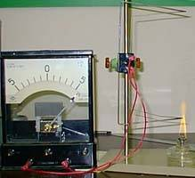
Термоэлемент (термопара)
Если две проволоки из разных металлов спаять с одного края, а затем нагреть место спая, то в них возникает ток – заряды при нагревании спая разделяются. Термоэлементы применяются в термодатчиках и на геотермальных электростанциях в качестве датчика температуры.
Термопара
Тепловой источник тока – внутренняя энергия преобразуется в электрическую энергию.

Slide 5
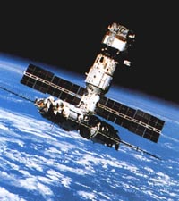
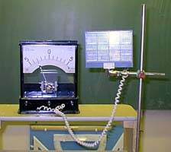
Фотоэлемент
При освещении некоторых веществ светом, в них появляется ток – световая энергия превращается в электрическую энергию.
В данном приборе заряды разделяются под действием света. Фотоэлементы применяются в солнечных батареях, световых датчиках, калькуляторах, видеокамерах.
Солнечная батарея
Энергия света c помощью солнечных батарей преобразуется в электрическую энергию.

Slide 6
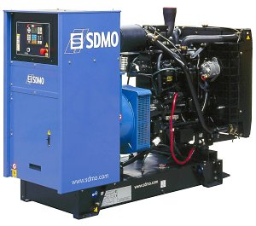
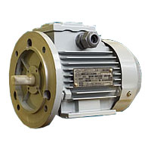
Электромеханический генератор
Электромеханический генератор. Заряды разделяются путем совершения механической работы. Применяется для производства промышленной электроэнергии.
Генератор (от лат. generator - производитель) – устройство, аппарат или машина, производящая какой-либо продукт.

Slide 7
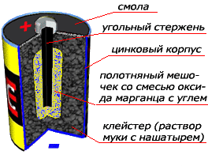
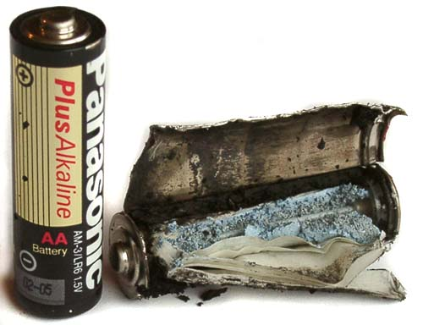
Устройство гальванического элемента
Гальванический элемент – химический источник тока, в котором электрическая энергия вырабатывается в результате прямого преобразования химической энергии окислительно-восстановительной реакцией.

Slide 8
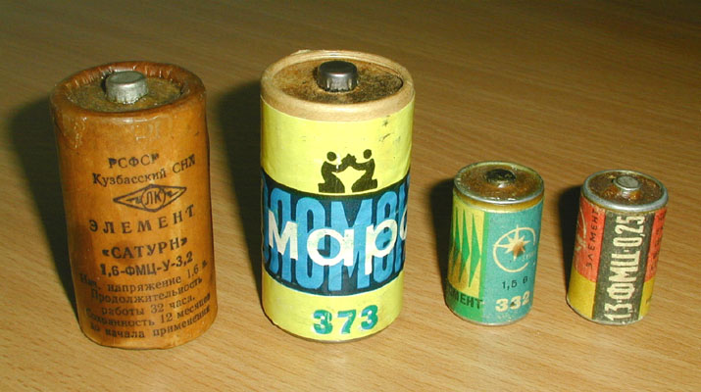
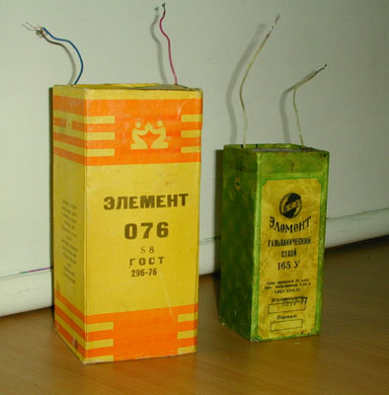
Источники тока прошлого века…

Slide 9
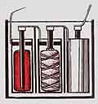
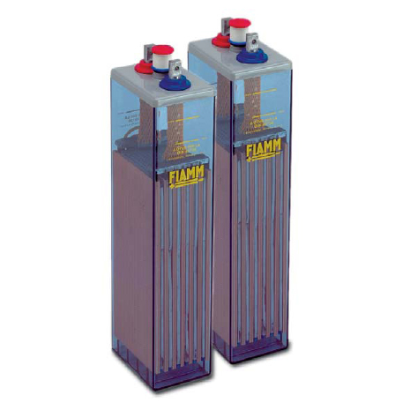
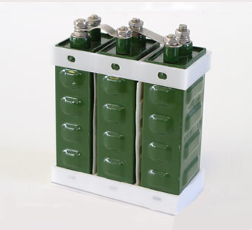
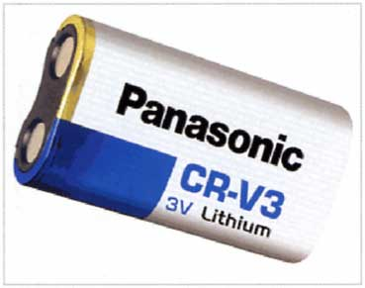
Из нескольких гальванических элементов можно составить батарею.

Slide 10
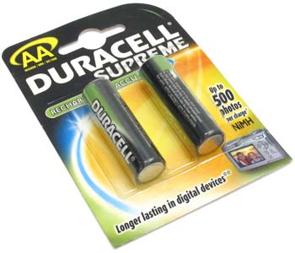
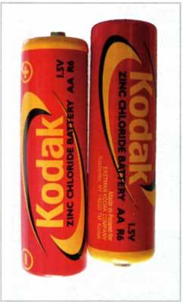
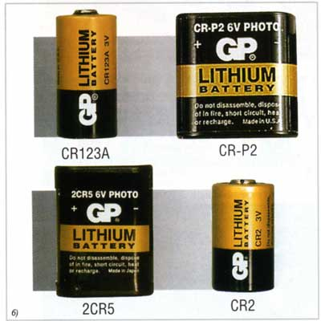
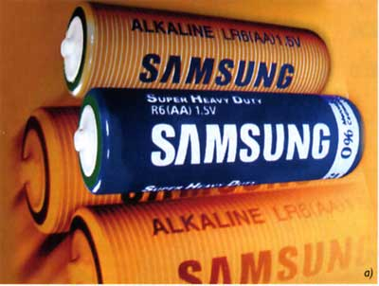
Батарея (элемент питания) – обиходное название источника электричества для автономного питания портативного устройства. Может представлять собой одиночный гальванический элемент, аккумулятор или их соединение в батарею для увеличения напряжения.

Slide 11
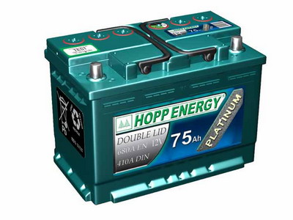
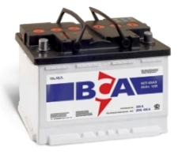
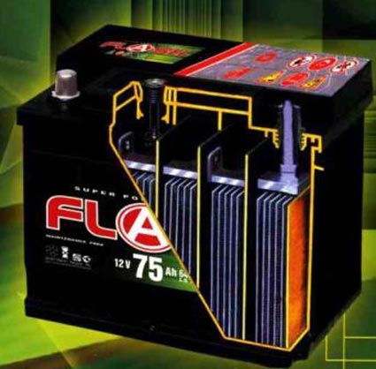
Аккумулятор
Аккумулятор – химический источник тока многоразового действия. Если поместить в раствор соли два угольных электрода, то гальванометр не показывает наличие тока. Если же аккумулятор предварительно зарядить, то его можно использовать в качестве самостоятельного источника тока. Существуют различные типы аккумуляторов: кислотные и щелочные. Заряды в них разделяются также в результате химических реакций.
Электрические аккумуляторы используются для накопления энергии и автономного питания различных потребителей.

Slide 12
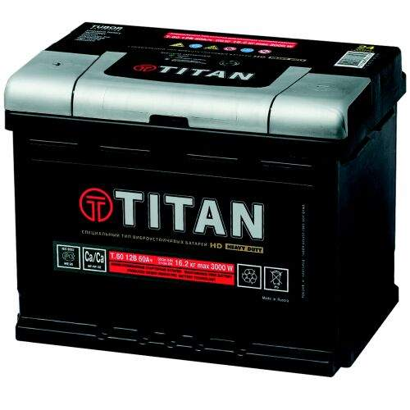
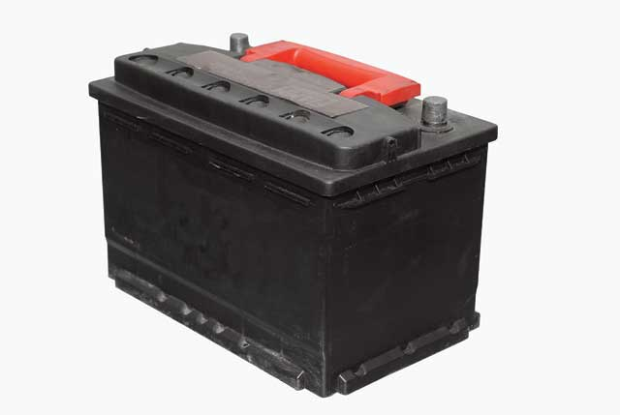
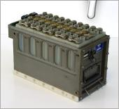
Аккумулятор (от лат. accumulator - собиратель) – устройство для накопления энергии с целью ее последующего использования.

Slide 13
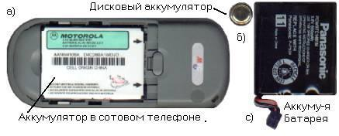
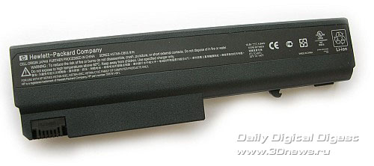
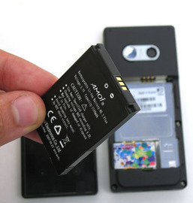
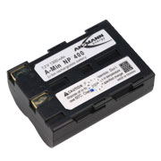
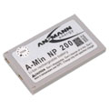
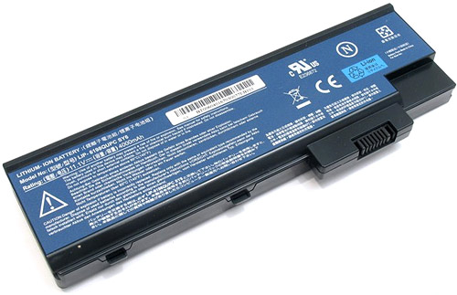
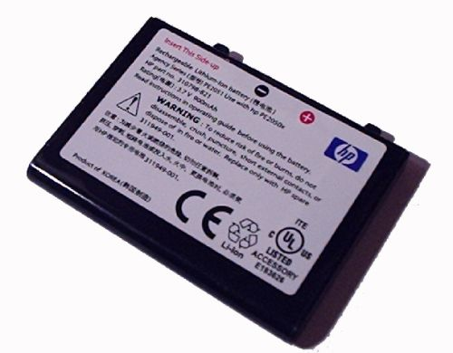
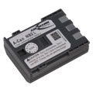
Герметичные малогабаритные аккумуляторы (ГМА) ГМА используются для малогабаритных потребителей электрической энергии (телефонные радиотрубки, переносные радиоприемники, электронные часы, измерительные приборы, сотовые телефоны и др.).

Slide 14
Вопросы
Что называется электрическим током?
(Электрическим током называется упорядоченное движение заряженных частиц.)
2. Что может заставить заряженные частицы упорядоченно двигаться?
(Электрическое поле.)
3. Как можно создать электрическое поле?
(С помощью электризации.)
4. Можно ли искру, возникшую в электрофорной машине, назвать электрическим током?
(Да, так как имеет место кратковременное упорядоченное движение заряженных частиц.)

Slide 15
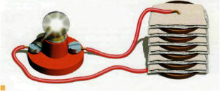
Домашнее задание
§§ 61,62,63; задание 56, Р.Т. №275,276.

